Slide 1
Küldetésnyilatkozat
Az [innováció] a küldetés a [célcsoport] számára a [megvalósítandó leírása] megvalósításával, így elérhető a [hosszú távú hatás].

Slide 2
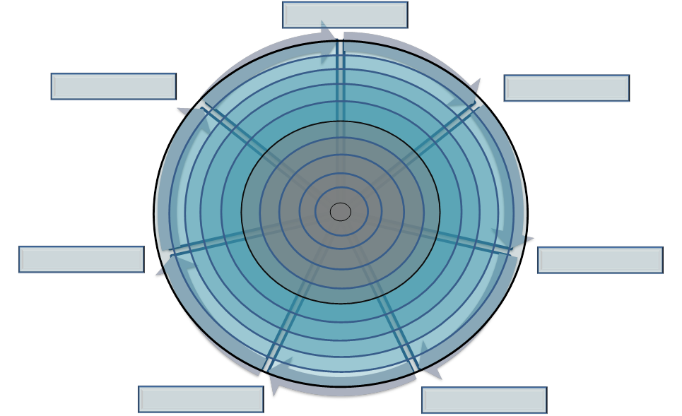
A mag és az érdekeltek analízise

Slide 3
SWOT-analízis: <Elemzésre kerülő döntés>
Erősségek | Gyengeségek
… | …
Lehetőségek | Veszélyek
… | …

Slide 4
+/- analízis: Iskola és ipar együttműködése
Erősségek (+) | Gyengeségek (-)
Marketing-hatás Több forrás marketingre Hallgatók elhelyezkedése az iparban Együttműködés projektekben Cégek látogatása hallgatókkal Meghívott előadók vállalatoktól Elmélet és gyakorlat ötvözése Szponzorálás, ingyenes szoftverlicencek (pl. MS Project) Az iskola ismertségének és láthatóságának növekedése Jobb összkép a szülők és diákok szemében | Folyamatos erőfeszítések ipari partnerek keresésére: Ki, mikor, … Lehetséges konfliktusok cégekkel Lehetséges manipuláció marketingcélokra A diákok/tanárok/szülők esetleges kihasználása marketingcélokra Az iskolát kihasználják marketingeszköznek Az ipari szponzoráció nem átlátható

Slide 5
+/- analízis: <Elemzésre kerülő döntés>
Erősségek (+) | Gyengeségek (-)
… | …

